Slide 1


教職員用研修プログラム
（４）いじめの未然防止
「高知家」いじめ予防等プログラム
高知県教育委員会 人権教育・児童生徒課
Notes:
教職員用研修プログラム
（４）いじめの未然防止 について

Slide 2

魅力ある学級・学校づくり

Slide 3
自己指導能力とは？
児童生徒が、日常生活の中のそれぞれの場で、他者とのかかわり中で、課題を見出し、どのような選択が適切であるかを自分で判断し、実行し、その言動に責任をもつことができる力
つまり、
他の人のためにもなり、
自分のためにもなる行動をする力
のことです。
Notes:
○ 自己指導能力の育成と生徒指導の三機能
・いじめの未然防止の取組を充実させるためには、開発的な生徒指導を推進し、すべての子どもに自己指導能力を育み、結果としていじめが生じにくい・いじめを許さない学校づくりを進めることが大切です。
・自己指導能力とは、「自分で判断し、実行し、その言動に責任をもつことができる力」のことを言います。
・つまり、自分勝手に行動することではなく、他の人のためにもなり、自分のためにもなるという行動をすることです。
・それを子どもが、日常生活の中で経験を積み重ねることが大切です。
・また、教育活動の様々な場面で、すべての子どもを対象に、生徒指導の働きかけという自覚のもとに意図的、計画的にそのような場を設定することが重要になります。
・いじめの未然防止の取組を充実させるためには、開発的な生徒指導を推進し、すべての児童生徒に自己指導能力を育み、結果としていじめが生じにくい・いじめを許さない学校づくりを進めることが大切です。

Slide 4
自己指導能力を育成する三つの機能
自分で選択したり、決定したりして実行すること
自己決定
の場を与える
自己指導能力
の育成
自分は価値ある存在であること実感すること
ありのままに自分を語り、理解し合う人間関係
自己存在感
を与える
共感的人間関係
を育てる
※三つの機能を働かせながら、子どもたちを社会に向けてどう自立させていくか
キャリア教育の視点も
Notes:
・そのためには、子どもに「自己存在感を与える」、「共感的な人間関係を育成する」、「自己決定の場を与える」という生徒指導の三機能を働かせることが大切です。
・例えば、名前で呼ばれたり、目を見て会話をしたりする行為（自己存在感）と、その逆の行為では子どもの感じ方は違うはずです。
・人と違った発言でも否定されない学級（共感的人間関係）と、それに対して馬鹿にした発言や否定的な評価が行われる学級。自分が決めたことを実行する経験を繰り返した子ども（自己決定）と、教員に決められたことを決められたとおりにやる経験を繰り返した子ども。こう考えれば、この三機能は教育のあらゆる場面に働いていることやその大切さに気付かされます。
・言いかえれば、「生徒指導の三機能を働かせる」とは、すべての子どもに『活躍の場』を与えることです。
また、生徒指導の三機能を働かせることと同時に、社会に向けて子どもをどう自立させていくか、子どもの興味関心や子どもが持っている可能性を、時代や状況の変化に適応できるようになるためにどう育むかという、キャリア教育の視点を小中高を通して取り入れていくことも大切です。

Slide 5
いじめの未然防止
児童生徒が安心できる、自己存在感や充実感を感じられる授業づくりや集団作り
学校教育活動や地域活動
全体で実施する
居場所
づくり
絆づくり
主体的に取り組む共同的な活動を通して、他者から認められ、他者の役に立っているという「自己有用感」を感じ取れる場や機会をつくる
規律・学力・自己有用感
Notes:
○ いじめ防止につながる居場所づくりや絆づくり
・学校教育活動全体において、子どもが安心できる､自己存在感や充実感を感じられる、そんな場所を提供できる授業づくりや集団づくりが、未然防止になります。
・授業や行事の中で、どの子どもも落ち着ける場所を作り出す居場所づくりを進めることが、いじめ発生のリスクを抑えます。
・「自己有用感」を子ども全員が感じとれる“ 絆づくり” を進める（そのための場や機会をつくる）ことができれば、いじめに向かう子どもは減ります。
・学校や学級が、“居場所”となり、“絆づくりの場”となるために、教員や学校は自らの授業や行事の在り方を見直し、左図に示していることを具体化していくことが大切です。

Slide 6
取り組みの具体例
授業の中での人間関係づくり
・努力の過程や一生懸命していることを認める。
・みんなの役に立っているという有用感を持たせる。
・どの子の発言も平等に取り上げる。
・失敗は学びを深める機会とする。
自尊感情を高める
優しさを育む
Notes:
○授業の中での人間関係づくり
・学校生活において最も多くの時間を占めているのは授業です。
・そのため、例えば、（枠内の４つの項目を読み上げる）などを意識的に授業に取り入れることで、
教室内の上下関係を作りにくくし、授業の中で自尊感情を高め、子どもの優しさを醸成していくことになります。

Slide 7

子どもが主体となった取組の推進
生徒会活動や委員会活動の活性化など、子どもたちが主体的に活動することにより･･･
価値づけ
活躍の場の設定
自分だって
やればできる！
丁寧な
事前指導
事前学習
自分に対する
信頼
Notes:
○ 子どもが主体となった取組の推進
・すべての子どもに『活躍の場』を与えるためには、 子どものエネルギーを活用することがポイントとなります。
・活躍の場は、授業をはじめとする、すべての教育活動で必要です。
・その活躍の場で、子どもが成功体験を積めるようにするには、事前の指導や学習（目標や取り組むこと、できること、見通し、やることの意義、ねらい）が不可欠です。
・そして、子どものがんばりに対して、しっかりと価値付けることで、自分に対する信頼を高めていくことができます。
・価値付ける際には結果のみでなく、そのプロセスをしっかり認めていくことが大切です。
・自分に対する信頼が高まれば、次への意欲につながり、好循環を生み出していきます。

Slide 8
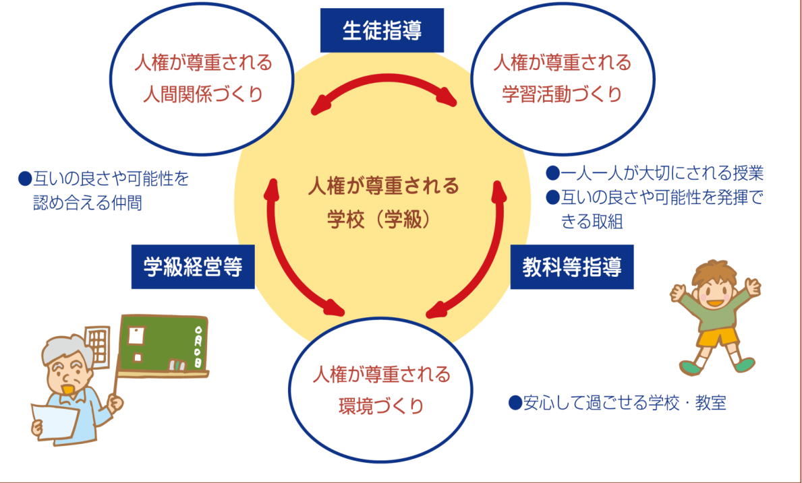
人権尊重の視点に立った学校づくり
規範意識・自己指導力
組織的
計画的
わかる・できる・たのしい
関わり・協力・
支持的風土
Ｌｅｔ‘ｓ ｆｅｅｌ じんけん より
Notes:
○ 人権尊重の視点に立った学級づくり
・いじめは他者の尊厳を否定する人権侵害です。
・だからこそ、子どもの豊かな心を育むとともに、子ども自身が自分のこととしてとらえ、考え、議論するような学習を通して、いじめに向き合うことが必要です。
・また、子どもの人権が尊重され、安心して過ごせる環境をつくるために、すべての教育活動を通じて人権教育を基盤とした学級づくり、学校づくりに取り組む必要があります。そのためには、子どもが自他の大切さを強く自覚し、よさを認め合える人間関係を協力してつくることができるように、子ども自身や子どもに関わる教職員の人権感覚を高めることが大切です。
・一人の教員が人権を尊重した対応をしていても、他の教員が、子どもをないがしろにするようなことがあれば、子どもの人権感覚の向上や安心して過ごす環境にはつながりません。
・また、授業の時だけ、「人を大切にしましょう」と言いながら、別の場面で、決めつけと偏見で子どもを扱ったり、生徒指導時や学級経営で一人の子どもを不愉快にさせたりしてしまっては、人権感覚は高まりません。
・教職員、家庭、地域等大人一人一人が人権感覚を高め、学校や地域全体で人権が尊重される地域づくりに取り組むことが望まれます。

Slide 9
子どもへの言葉かけを意識する
「私はあなたの存在をそこに認めている」ということを伝えるすべての行為・言葉
＜存在承認＞
・見る ・挨拶 ・肯定的な思いを伝える
・強みを言う ・名前を呼ぶ ・いいところを伝える
＜行為承認＞
・事実を伝える ・励ます ・感謝を伝える
＜結果承認＞
・ほめる ・賞を与える
ほめる？ 承認する？（稲垣友仁「コーチングの３つのスキルを学ぶ承認」児童心理６月臨時増刊 金子書房 ２０１０より）
Notes:
○ 子どもへの声かけのポイント
・子どもの存在を認める行為・言葉がけが、「自分は周囲から気にかけてもらっている」という感覚を育み、
自分という存在をかけがえのないものと認識することにつながっていきます。

Slide 10
いじめ防止等に向けた組織力を向上させるために

Slide 11
いじめに関する研修の実施
第２章 いじめ問題への保護者・地域・教員用プログラム
１ 保護者用プログラム
２ 地域用プログラム
３ 教員用プログラムの概要
（１）いじめの定義と構造の理解
・いじめの定義・認知・構造について理解、組織で対応すること など
（２）いじめを早期に発見するために
・子どものささいな変化に気づくこと、情報共有のポイント など
（３）いじめへの組織的な対応のあり方
・学校いじめ対策組織の位置づけ、対応する流れやポイント など
（４）いじめの未然防止
・未然防止につながる取組や学校の組織力向上のための取組 など
（５）いじめ事例を通した対応
・事例を通して対応のあり方を教職員で共通理解 など
「高知家」いじめ予防等プログラムより
Notes:
○いじめに関する研修の実施
この予防等プログラムでは、５つの項目に分かれ、それぞれのポイントを押さえながら研修ができます。
・すべての教職員が、「いじめ」の定義をはじめとした「いじめ防止対策推進法」の趣旨や、「学校いじめ防止基本方針」の内容等を十分に理解することが不可欠です。
・そのために、いじめに対する個々の教職員の認知力・対応力の向上や学校としての組織的な対応を図るための校内研修を実施することが重要です。
・また、いじめの態様に応じた適切な対処ができるようスクールカウンセラーやスクールソーシャルワーカーを活用した教職員のカウンセリング能力等の向上に向けた校内研修を行うことも有効です。
・本プログラムを活用して教職員の対応力の向上を図るようにしていきましょう

Slide 12
ＰＤＣＡサイクルによる「学校いじめ防止基本方針」のチェックと改善
《検証する項目例》
未然防止や早期発見等に関する取組について
基本方針や年間計画について
いじめの疑いに係る情報があったときの指導や支援の体制・取組方針について
いじめの対処がうまくいかなかったケースについて
校内研修等の企画、立案、実施などについて など
Notes:
○ ＰＤＣＡサイクルによる「学校いじめ防止基本方針」のチェックと改善
・ 「学校いじめ防止基本方針」が自校の実情に応じて適切に機能しているか、実効性のある内容になっているかを学校いじめ対策組織等を中心に点検し、必要に応じて見直すというＰＤＣＡサイクルを行うことが重要です。これは検証する項目例です。参考にしてください。
・また、年度末には学校独自での自己評価、保護者による評価、外部評価などの調査による検証、改善も重要です。次年度の「学校いじめ基本方針」に反映させてください。

Slide 13
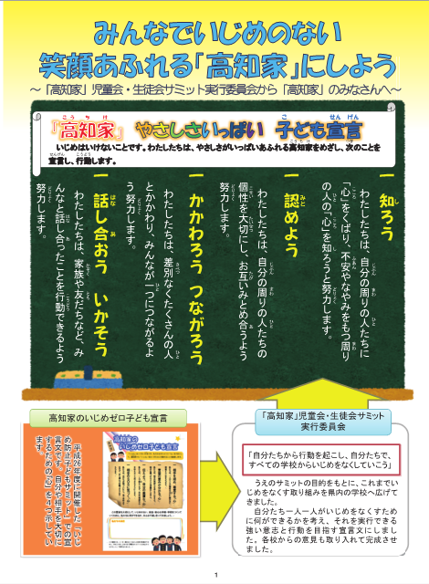
子どもの力を生かした「いじめ防止」の推進
子どもによるいじめをなくす主体的な取組
いじめを許さない学校・学級づくりに向けて
① 実態を調べて、知らせる
いじめ問題についてアンケート調査を行い、結果を全校に知らせる
② 話 し 合 う
各学級や学年、児童会・生徒会で取り組むことの案を考える
③ 取組を決めて実行する
提案をもとに、取り組むことを全校で決定し実行する
Notes:
○ 子どもによるいじめをなくす主体的な取組
・児童会・生徒会など、子どもによる主体的な取組は、自己有用感が得られる「絆づくり」が高まる大きな活動の一つです。
・掲示しているのは、４つの子ども宣言（ポスター）と子どもがいじめをなくすために主体的に取り組むための展開例を示しています。
・こうしたものを活用して、いじめはどの子どもにも起こり得るという事実を踏まえ、すべての子どもを対象に、いじめに向かわせないための未然防止の取組として、子どもが自主的にいじめ問題について考え、議論すること等のいじめ防止等に向けた取組の活動を進めましょう。
※具体的には、「第３章いじめ予防等の学習プログラム ３児童会・生徒会を通した取組」に記載しています。

Slide 14
学校、家庭、地域の連携
連携・協働の目指すべき姿
・地域住民の自己実現や生きがいにつながる。
・一緒に活動することで、あいさつや声がけが増え、地域の絆が深まる。
・地域の行事への参加者が増えることで、地域づくりが活性化する。
・地域の大人が学校の活動に関わることで、教育活動が充実し、子どもたちに多様な体験・経験の機会が増える。
・様々な大人の目で、子どもを見守ることができ、安心した居場所ができる。
・地域の支援を得ることで、教職員が教育活動に力を注ぐことができる。
学校
・学習支援
・部活動支援
・環境整備
・学校行事支援
・安全指導 等
地域
・地域の祭り
・伝統芸能の継承
・ボランティア活動
・体験活動
・防災活動 等
連携・協働
Notes:
○ 学校、家庭、地域の連携
・社会全体で子どもを見守り、いじめをなくすために学校と家庭、地域が連携して取り組むことは、図のように子どもにとって居場所がある安心した環境で生活ができることになり、地域にとっても地域や子どもとの関わりが増え、やりがいや地域の活性化につながります。
・そのためには、学校と地域が連携して取り組んでいる学校運営協議会（コミュニティ・スクール）や地域学校協働本部、開かれた学校づくり推進委員会等を活用して、一緒に活動できる内容について考えたり、いじめ問題について協議して、学校、家庭、地域が連携した取組を推進したりすることが有効です。
また、より多くの大人が子どもの悩みや相談を受け止めることができるようにするため、学校と家庭、地域が組織的に連携・協働する体制を構築していきましょう。
※具体的には「第２章 地域用研修プログラム」や「第３章 いじめ予防等の学習プログラム ４地域との連携を通した取組」を参照ください。

Slide 15

関係機関の連携
関係機関の連携・協働による県民総ぐるみの取組
学校
・学校いじめ防止基本方針に基づく取組
市町村教育委員会
・学校のいじめ防止等の取組の支援 など
警察署・
少年サポートセンター
・非行防止教室（いじめ、ネット問題等）の実施
・児童生徒の指導や支援及び相談 など
子どもの
居場所づくり
県教育委員会
・いじめ防止等の総合的な推進
家 庭
児童生徒
関係する機関・団体の連携・協働による県民総ぐるみの取組
児童相談所
・児童生徒の指導や支援について相談 など
心の教育センター
・児童生徒や保護者の心のケア・学校支援 など
ＰＴＡ・地域
法務局
・子どもの人権SOSミニレター
・人権子ども１１０番 などの相談
弁護士
・いじめ問題等の法的な相談 など
医療機関
・医療における相談 など
民生・児童委員
地域での見守り活動 など
Notes:
○ 関係機関の連携
・いじめ問題への対応においては、例えば、いじめる子どもに対して必要な教育上の指導を行っているにもかかわらず、あまり改善が見られない場合などには、学校の設置者及び学校と関係機関（警察、児童相談所、医療機関、法務局等）との適切な連携が有効です。そのために、普段から関係機関の担当者の連絡先の把握や連絡会議の開催等、情報共有体制を構築しておくことが必要です。
・例えば、教育相談の実施に当たり、必要に応じて医療等の専門機関との連携を図ったり、心の教育センター、少年サポートセンター、警察署、児童相談所、高知地方法務局等、学校以外の相談窓口についても子どもや保護者へ周知したりするなど、学校の設置者及び学校が、関係機関と連携して取り組むことも重要です。

Slide 16
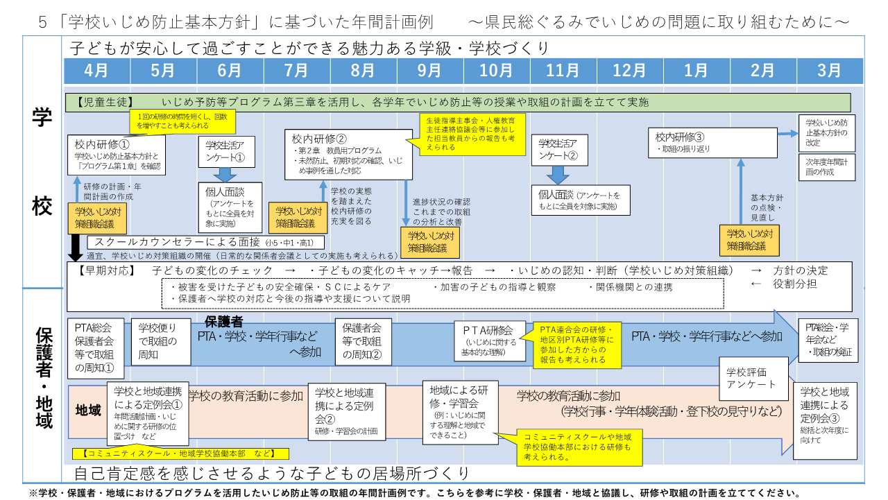
いじめ防止等の取組を年間計画に位置づけて実施
Notes:
○ いじめ防止等の取組を年間計画に位置付けて実施
これは、いじめ予防等プログラム第１章に掲載している年間計画例です。
・学校いじめ防止基本方針に基づく取組を実施するために、年間の学校教育活動全体を通じて、いじめの防止等に資する多様な取組が体系的、計画的に行われるよう包括的な取組の方針を定め、その具体的な指導内容のプログラム化を図ることが重要です。
・そのため、いじめ対策組織の運営、校内研修・アンケート・個人面談などの内容や担当、実施時期、ＰＤＣＡサイクルによる検証など、いじめ防止等の取組を年間計画に位置付けて実施することにより、いじめを生まない、許さない学校づくりを効果的に推進できることになります。

Slide 17
最後に
Notes:
「いじめはどの学校にも、どの子どもにも起こり得る」という状況において、いじめが起きたことだけで学校や教職員の指導力が問われるものではありません。
大切なのは、いじめに向き合う教職員の姿勢と実効性のある対応、いじめ問題を通じて子どもたちに人としてのあり方等について学ばせること、そして子どもの将来につなげる指導をすることであると考えます。
そのため、学校では、教職員間で相談・協力できる風通しのよい環境を整え、子ども一人一人と向き合う時間を確保し、年間を通した取組の計画、実践を進めていきましょう。
また、いじめ防止等の取組の重要性を保護者や地域と共有して、県民総ぐるみでいじめのない笑顔あふれる「高知家」にしていきましょう

Slide 18

ご清聴ありがとうございました
Notes:
ご清聴ありがとうございました。

